Slide 1


Construcción de una aplicación gamificada que usa juegos de rol para el desarrollo de actividades escolares José Ricardo Bustos Molina Director: Mg. Ivan Andres Blanco Polania

Slide 2
TABLA DE CONTENIDOS
Introducción
Objetivos
Antecedentes del estudio
Marco teórico
Metodología
Diseño del software CALINA
Propuesta pedagógica gamificada
Software CALINA
Resultados trabajo de campo
Conclusiones

Slide 3
INTRODUCCIÓN

Slide 4
De dónde surge el estudio?
Imagina un mundo en el que los estudiantes
participan, se involucran, colaboran y no son marionetas sin vida que te miran en blanco
¿Cómo afecta la gamificación en la motivación y culminación de actividades?
¿Cómo afecta los juegos de rol en la motivación y culminación de actividades?
¿Cómo medir el grado de motivación en un estudiante?

Slide 5
OBJETIVOS DEL ESTUDIO

Slide 6
Objetivo General
Construir y evaluar una aplicación gamificada para móviles que usa juegos de rol para el desarrollo de actividades escolares
Objetivo Específicos
Identificar las necesidades que presentan los estudiantes, para el buen desarrollo o culminación de sus actividades escolares
Seleccionar las estrategias adecuadas de gamificación y de juegos de rol adecuadas de acuerdo al contexto para su aplicación en un proceso educativo
Evaluar mediante instrumentos de investigación para dimensionar la motivación el modo en que las técnicas de gamificación y juegos de rol afectan el comportamiento de los estudiantes

Slide 7
ANTECEDENTES DEL ESTUDIO

Slide 8
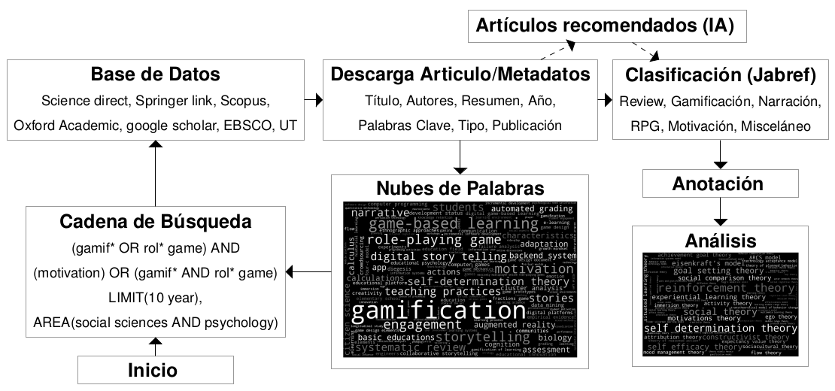
Modelo búsqueda sistemática de bibliografía

Slide 9
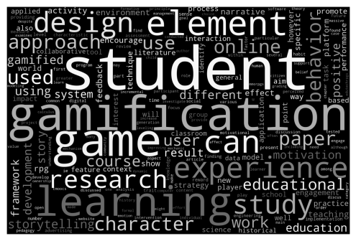
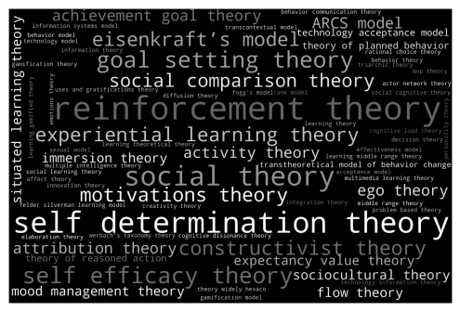
Resultados búsqueda de antecedentes

Slide 10
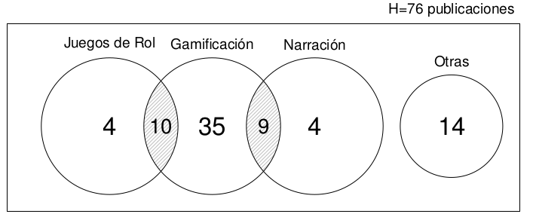
Resultados búsqueda de antecedentes

Slide 11
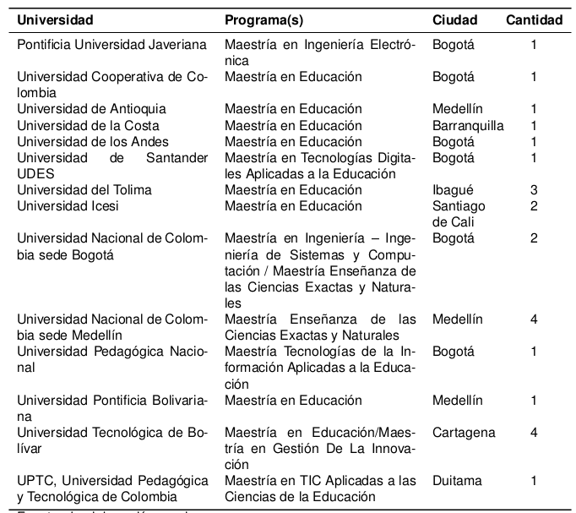
Resultados búsqueda de antecedentes regionales

Slide 12
MARCO TEÓRICO

Slide 13






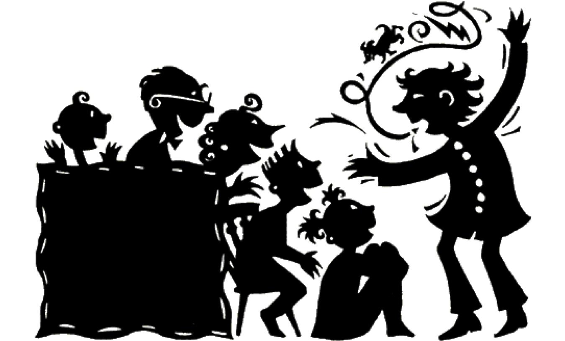
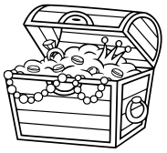

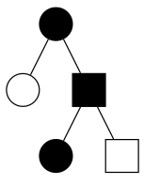



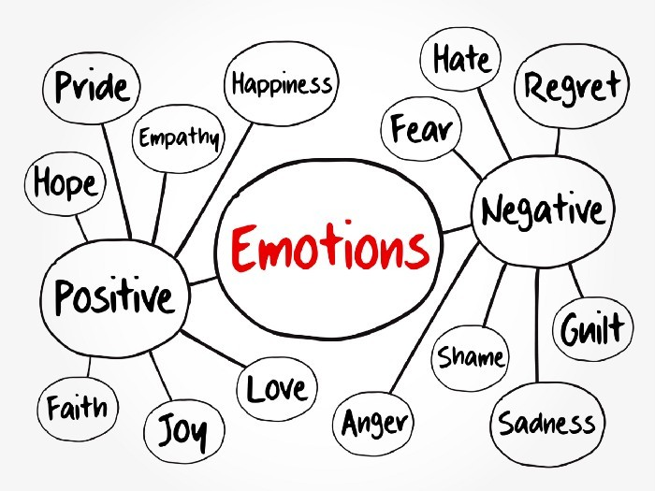

Gamificación
Mecánicas
Diégesis
Dinámicas

Slide 14
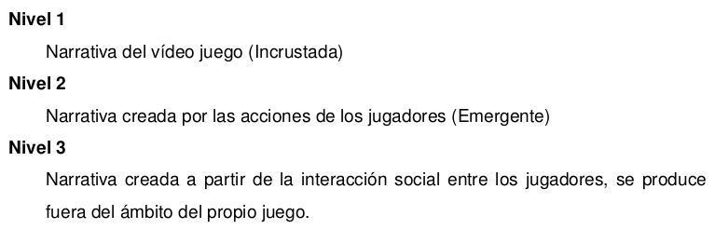
Narración de historias (Story telling) y Juegos de Rol

Slide 15
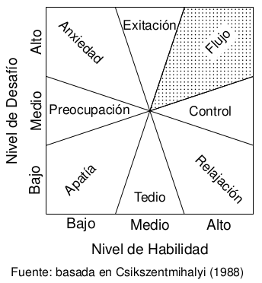
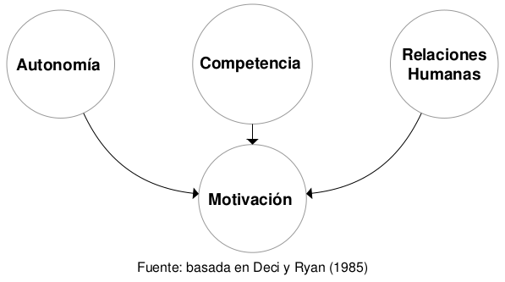
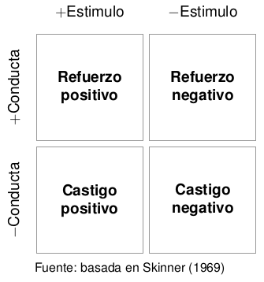
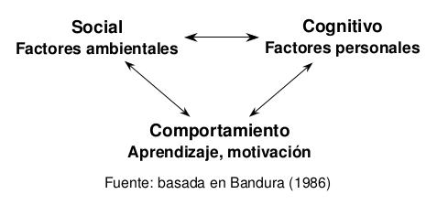
Teorías de aprendizaje orientadas a gamificación

Slide 16
METODOLOGÍA

Slide 17
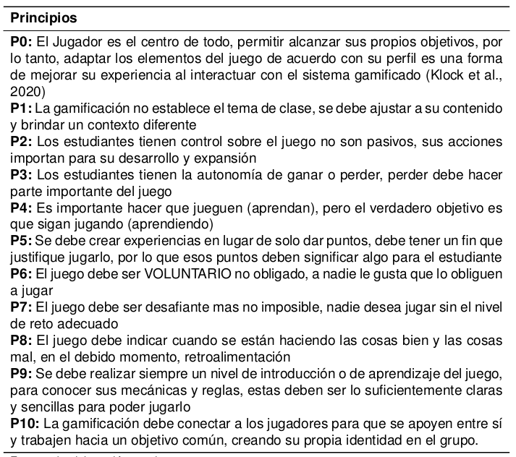
Principios

Slide 18
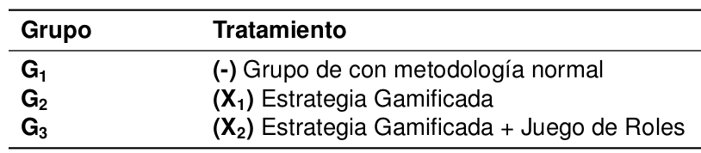
Estrategias metodológicas
Tipo: Investigación a través de la educación
Diseño: Investigación cuasi-experimental
Enfoque: Cualitativo
Unidad de Análisis: Un único docente

Slide 19
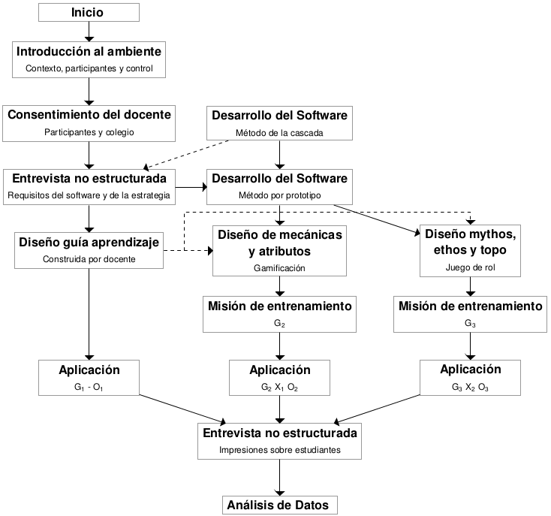
Proceso metodológico propuesto

Slide 20
DISEÑO DEL SOFTWARE CALINA

Slide 21
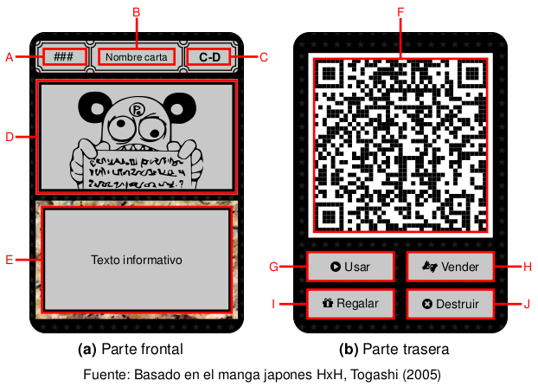
Modelo de cartas propuesto

Slide 22
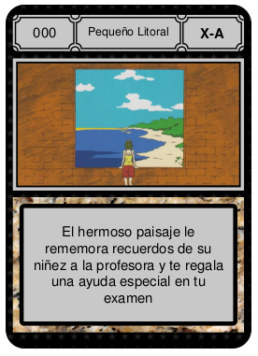
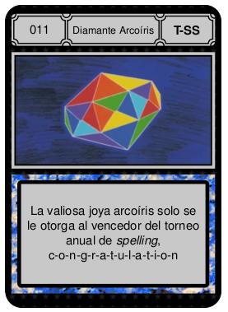
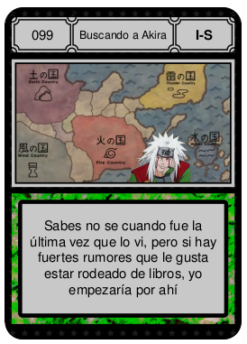
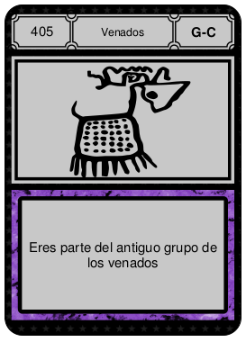
Tipos de cartas

Slide 23

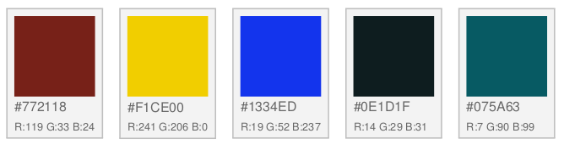
Selección iconografía y colores de la aplicación

Slide 24
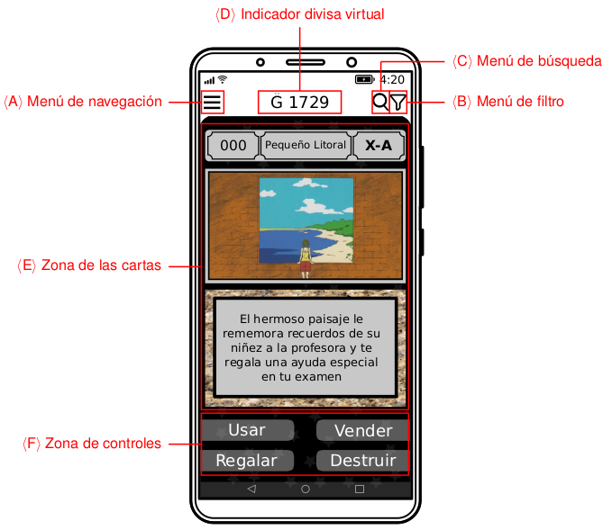
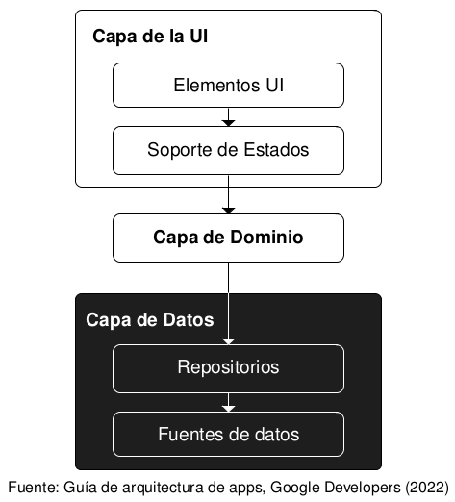
Diseño de la aplicación CALINA

Slide 25
PROPUESTA PEDAGÓGICA GAMIFICADA

Slide 26
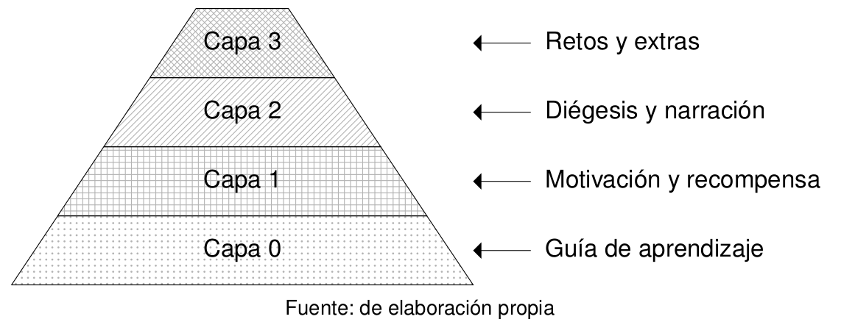
Diseño de estrategia gamificada, modelo por capas

Slide 27
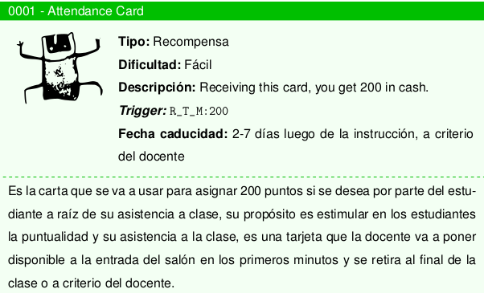
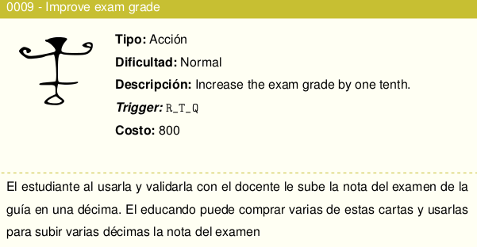
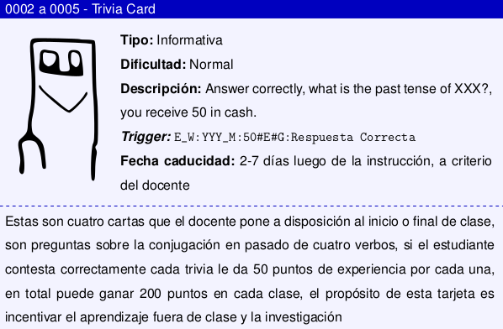
Implementación gamificación: guía pedagógica existente

Slide 28
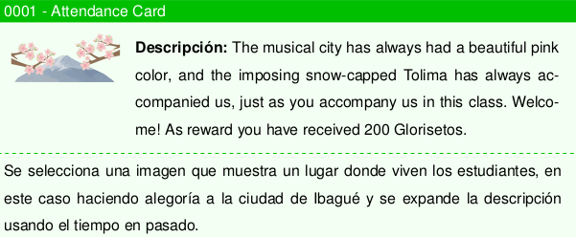
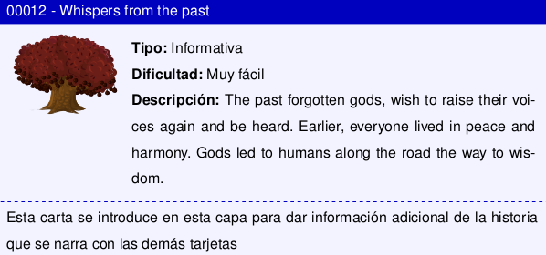
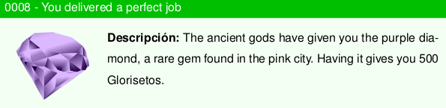
Implementación gamificación: guía pedagógica existente + Diégesis

Slide 29

SOFTWARE CALINA

Slide 30
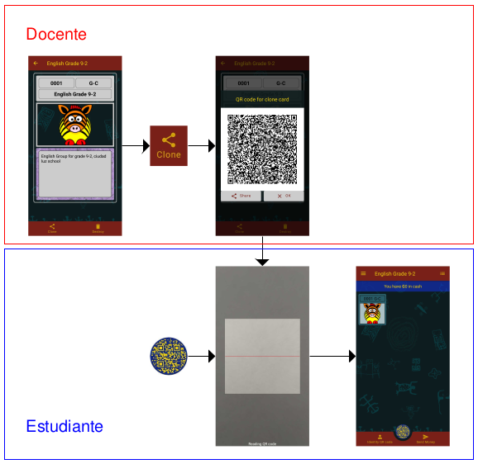
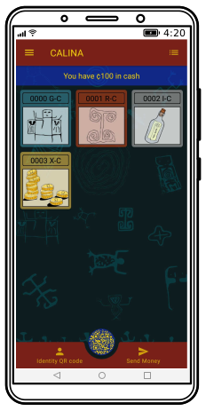
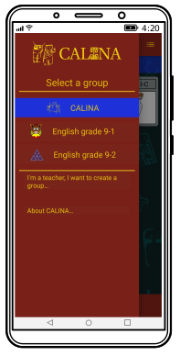
Aplicación CALINA

Slide 31
RESULTADOS TRABAJO DE CAMPO

Slide 32
Interpretación 1ra entrevista
La docente al inicio del estudio no diferencia bien los conceptos de gamificación y ludificación.
La docente suele usar sellos como incentivos en las notas de sus estudiantes y para motivar su participación, es consiente de que su estrategia incrementa la participación, mas no los usa como un reforzamiento conductual ni deforma positiva ni negativa. Usando la estrategia de sellos manifiesta que hay dos razones que motivan a sus estudiantes a buscar obtenerlos: Aumento de nota y reconocimiento de su aprendizaje.

Slide 33
Interpretación 1ra entrevista
En el desarrollo de su guía de aprendizaje la docente involucra narrativas diferentes a las del tema del curso, para esto involucra motivación intrínseca en los estudiantes usando sus propios gustos, como pueden ser vídeo juegos que suelen usar, canciones, películas, o artistas, con tal de interesar a los estudiantes e incluso usar un vocabulario que todos ya suelan manejar
La planificación de los incentivos no es planeada por la docente, su creación, significado y reglas van surgiendo a medida del desarrollo de su ejercicio docente
Respecto a los sentimientos o dinámicas que puede mencionar la docente se encuentra el miedo a participar en clase por parte de los estudiantes Por otro lado manifiesta un miedo interno en cuanto a la no utilización o compresión de los puntos extras o incluso la perdida de perspectiva de su clase al incluir un elemento adicional

Slide 34
Interpretación 2da entrevista
Se puede evidenciar que la docente al desarrollar la guía pedagógica se hizo un trabajo conjunto para la planificación de la estrategia gamificada usando el modelo de capas propuesto, lo que requiere un trabajo adicional para el docente, sin embargo, manifiesta un beneficio al usar la estrategia con los estudiantes en clase haciendo más ágil, asequible y atractivo el proceso de adjudicación de puntos extras.
La estrategia CALINA según la docente reporta resultados positivos respecto a la motivación de los estudiantes que usaron la aplicación, sin embargo, manifiesta preocupación por los estudiantes que no pudieron usar la aplicación por no poseer móvil o que no pudieron ganar puntos de experiencia.
La docente da ejemplos de como mediante el uso de la estrategia planteada se generan en los estudiantes sentimientos que mediante el uso de una estrategia normal no se manifiestan o se manifiestan en menor medida, la evocación de dichos sentimientos tiene como objetivo motivar e inspirar al estudiante en el desarrollo de su proceso de aprendizaje

Slide 35
Interpretación 2da entrevista
En cuanto al aumento del rendimiento escolar la docente indica que mejora el rendimiento escolar debido a un incremento en la participación de los estudiantes, y existe una mejoría en la comprensión de los temas debido a este incremento de la participación. Por otro lado, la docente manifiesta que esto no se aplica en estudiantes que a priori vengan con un estado de animo bajo
Respecto al uso de estrategia gamificada y la estrategia usando narrativas, la docente manifiesta que las dos estrategias funcionan, indicando que en la primera genero sentimientos de exploración y la segunda inspiró sentimientos de fantasía y curiosidad.
La docente no pudo observar dinámicas surgidas entre los tres grupos, sin embargo, si aprecia dinámicas surgidas entre los estudiantes del mismo curso, logrando dinámicas sociales de cooperación e indagación, manifiesta que esto puede ser debido al cortotiempo de la prueba

Slide 36
CONCLUSIONES

Slide 37
Revisión de antecedentes: Se desarrollo para este proyecto un proceso sistemático para la búsqueda de antecedentes, en la que las cadenas de búsqueda se mutaban de acuerdo a los artículos seleccionados mediante estrategias como inteligencia artificial y el uso de nubes de palabras o conceptos, encontrando campos que no se habían considerado a priori, lo que enriqueció la base de datos de artículos seleccionados para el presente trabajo; a parte se hizo una búsqueda exhaustiva en las bases de datos de las universidades Colombianas creando una bibliografía anotada sobre el tema de gamificación en Colombia a nivel de maestría y doctorado.
Metodología: Es de exaltar la creación de una tabla de principios para el desarrollo e implementación de la estrategia gamificada en el presente documento, en la cual se exponen 11 principios básicos, estos principios son la base sobre la cual se construye el software, la metodología de investigación y la planificación pedagógica.

Slide 38
Desarrollo de software: Se desarrollo un software para la plataforma Android, el cual permite implementar el uso de gamificación en el desarrollo normal de una clase, usando mecánicas como puntos de experiencia, recompensas, retos, huevos de pascua, presión de tiempo, juego cooperativo, trofeos, bienes virtuales, intercambio, lotería, exaltaciones, comercio, equipos, misión de entrenamiento y elementos desbloqueables. El cual permite a los estudiantes obtener beneficios por sus acciones y tener el control sobre lo que puede pasar en su entorno.
Propuesta pedagógica: Se realizó una discusión sobre como se debe implementar una estrategia gamificada al currículo docente, usando los modelos existentes para el desarrollo curricular, y se crea e implementa un modelo por capas para lograr que una estrategia gamificada se pueda aplicar a una guía sin tener que modificar a esta, y por el contrario la complemente y enriquezca.

